Slide 1
UF1842:Desarrollo y reutilización de componentes software y multimedia mediante lenguajes de guión.
Maria Ledesma

Slide 2
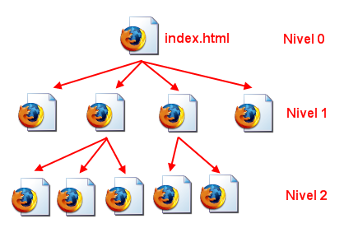
La estructura de navegación
Jerárquica: Estructura en árbol donde existe una página índice o principal desde donde se accede al resto de páginas.

Slide 3
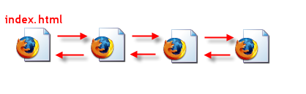
La estructura de navegación
Lineal: Es una estructura muy simple similar a las páginas de un libro. Desde una página concreta se puede ir a la página siguiente o la página anterior.

Slide 4
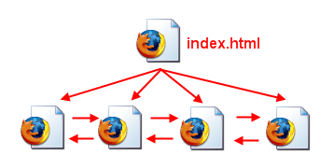
La estructura de navegación
Estructura Mixta: Es una estructura híbrida que trata de aprovechar las ventajas de las dos estructuras anteriores.

Slide 5
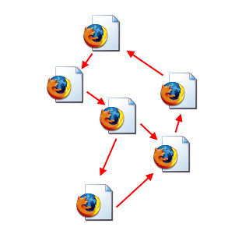
La estructura de navegación
Red: A partir de la página índice o principal se puede navegar a otra u otras sin ningún orden aparente.

Slide 6
Etapa para desarrollar el diseño conceptual
Delimitación del tema -> Se define cuál contenido llevará.
Recolección de la información -> Recolección del contenido de la web.
Agregación y descripción -> Clasificación del contenido. Jerarquización.
Diseño y estilo Gráfico -> Estructurar el sitio web y mantener imagen de marca.
Ensamble final -> Ensamble de las distintas páginas del sitio web.
Testeo -> Comprobar el buen funcionamiento del sitio web en varios navegadores.

Slide 7
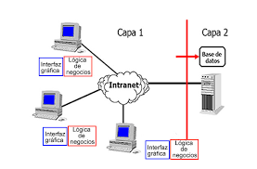
Arquitectura en capas
Dos capas: cliente/servidor
Capa uno: Nivel de aplicación.
Este nivel es en el que se encuentra toda la interfaz del sistema y es la que el usuario puede disponer para realizar su actividad con el sistema
Capa dos: de la base de datos.
Este nivel de la Base de Datos también llamado el Repositorio de Datos, es la capa en donde se almacena toda la información ingresada en el sistema y que se deposita en forma permanente.

Slide 8
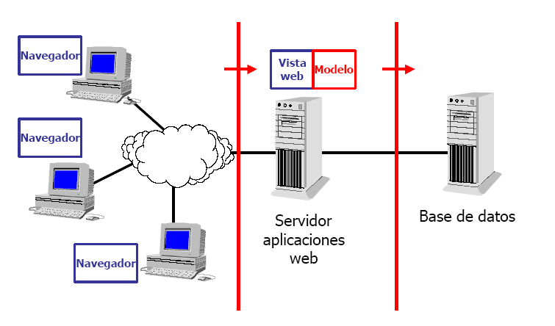
Arquitectura en capas
Dos capas: cliente/servidores/servidores de BBDD
Capa uno: Cliente de aplicación.
Navegador web.
Capa dos: Servidor de aplicaciones.
Apache. Servidor web que se encarga de almacenar, procesar y servir las páginas web a los usuarios de las mismas.
Capa tres: Servidor de datos.
BBDD, servidor SMPT ()protocolo de correos e.

Slide 9
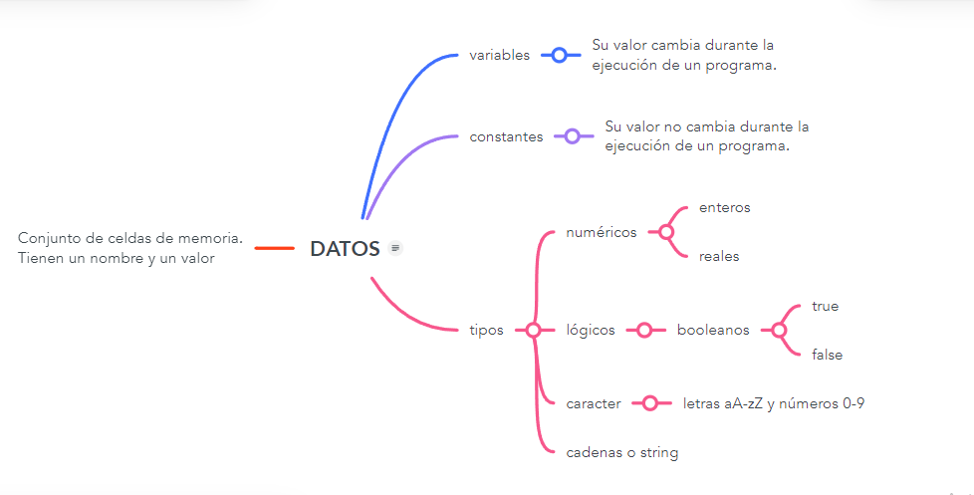
FUNDAMENTOS DE LA PROGRAMACIÓN: Constantes - Variables

Slide 10
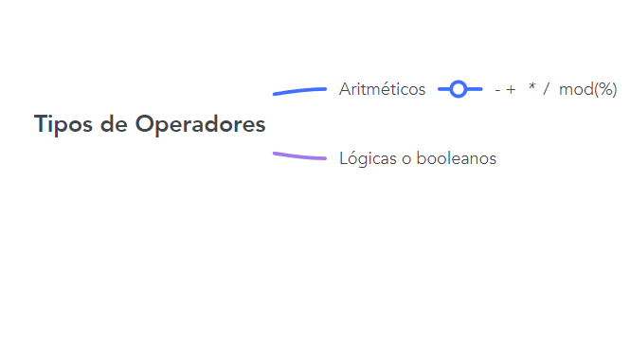
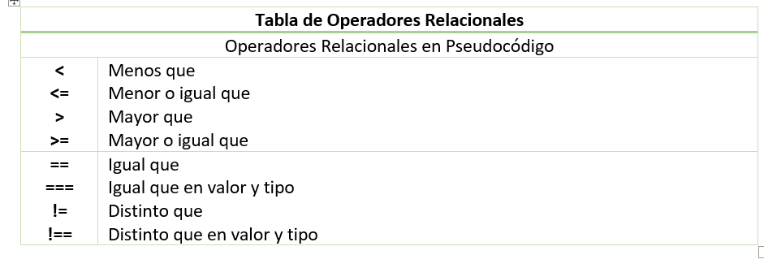
FUNDAMENTOS DE LA PROGRAMACIÓN: Operadores Básicos

Slide 11
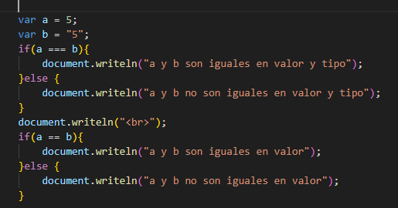
FUNDAMENTOS DE LA PROGRAMACIÓN: Operadores Básicos

Slide 12
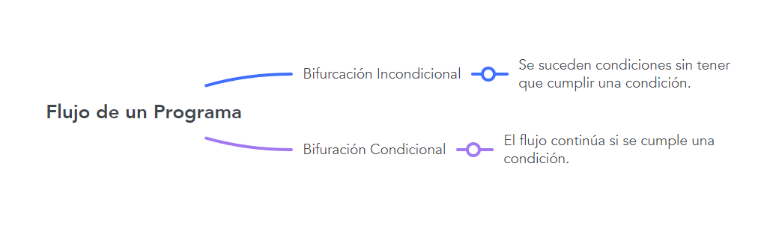
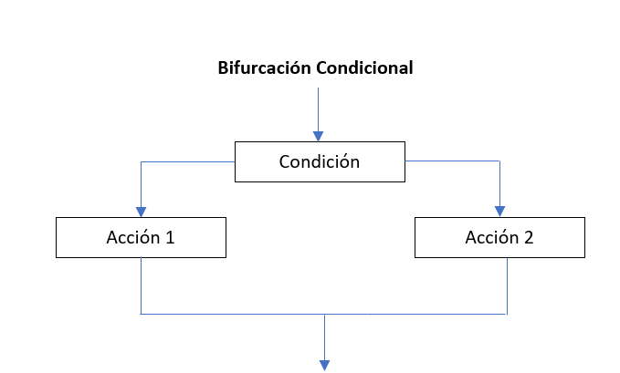
FUNDAMENTOS DE LA PROGRAMACIÓN: Flujo de un Programa

Slide 13
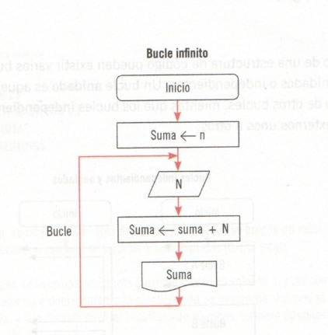
FUNDAMENTOS DE LA PROGRAMACIÓN: Flujo de un Programa

Slide 14
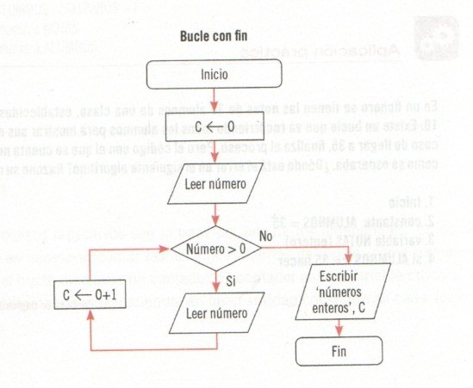
FUNDAMENTOS DE LA PROGRAMACIÓN: Flujo de un Programa

Slide 15
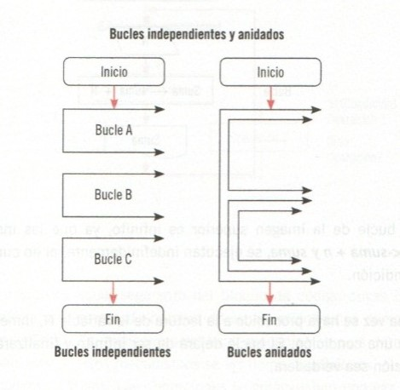
FUNDAMENTOS DE LA PROGRAMACIÓN: Flujo de un Programa

Slide 16
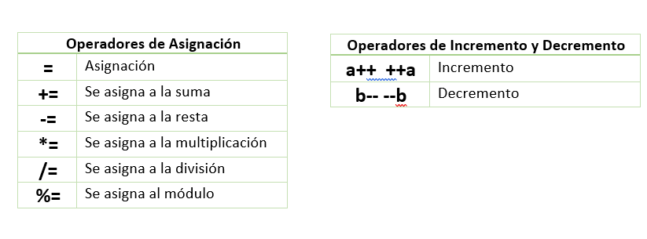
FUNDAMENTOS DE LA PROGRAMACIÓN: Operadores

Slide 17
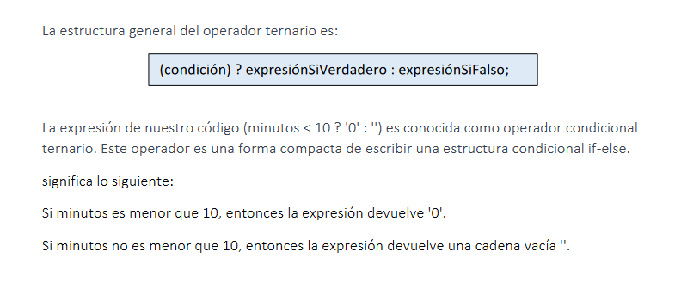

FUNDAMENTOS DE LA PROGRAMACIÓN: Operador Ternario

Slide 18
FUNDAMENTOS DE LA PROGRAMACIÓN: Repetición o Bucle

Slide 19
FUNDAMENTOS DE LA PROGRAMACIÓN: Objetos
Objeto Math : permite realizar cálculos matemáticos.
Objeto document
Devuelve el nodo DOM
Escribe cadenas en el documento HTML
Crea una cadena que contiene los valores de todas las cookies almacenadas
document.writeln(Math.sqrt(600.0));

Slide 20
FUNDAMENTOS DE LA PROGRAMACIÓN: Objetos
Objeto window
Con el objeto window manipulamos ventanas del navegador.
Algunos de sus métodos son:
Crea una nueva ventana con el URL de la misma:
Cierra la ventana actual y elimina el objeto en memoria: Close();
Open(url, nombre opciones);

Slide 21
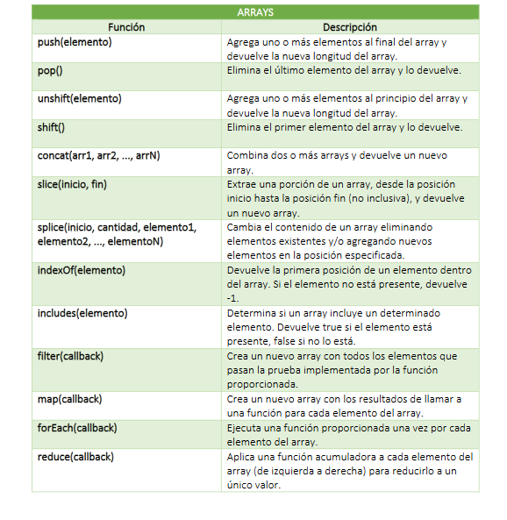
FUNDAMENTOS DE LA PROGRAMACIÓN: Array

Slide 22
Protocolo HTTP
¿Qué es el protocolo HTTP y para qué sirve?
El protocolo de transferencia de hipertexto (HTTP) es un protocolo o conjunto de reglas de comunicación para la comunicación cliente-servidor. Cuando visita un sitio web, su navegador envía una solicitud HTTP al servidor web, que responde con una respuesta HTTP. A este tipo de descarga se le llama: DESCARGA PROGRESIVA.
descarga completa→ reproducción en cualquier punto

Slide 23
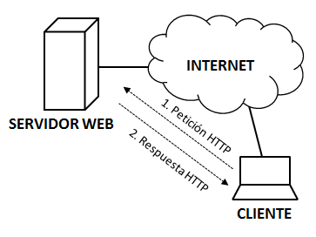
Protocolo HTTP

Slide 24
Inserción de Audio
Se realiza con las etiquetas <audio> y </audio>.
Los formatos de audio soportados son: MP3, WAV y Ogg.
<audio src = “archivo.mp3”> </ audio>
<audio src="miaudio.mp3" autoplay controls loop > Audio no soportado
</audio>

Slide 25
Inserción de Audio
Atributos principales de la etiqueta <audio>
autoplay: Indica que el audio se reproduce automáticamente cuando está listo.
controls: Indica que se muestra controles, como los botones play, pause, etc.
loop: Indica que el audio se reproduce de nuevo cada vez que termina.
muted: Indica que el audio estará silenciado.
preload: Indica si el audio carga previamente al tiempo que la página ha cargado. Los posibles valores de este atributo son “auto” o “none”.
src: Indica la ubicación del archivo de audio a reproducir.

Slide 26
Inserción de Video
La inserción de video, se realiza con las etiquetas <video> y </video>.
Al igual que el audio esta funcionalidad no requiere de la instalación de plugins en el navegador para su funcionamiento.
Los formatos de video soportados son: MP4, WebM y Ogg.
<video src="movie.mp4" width="320" height="240" controls> Video no soportado
</video>

Slide 27
Inserción de Video
Atributos principales de la etiqueta <video>
autoplay: Indica que el video se reproduce automáticamente cuando está listo.
controls: Indica que se muestra controles, como los botones play, pause, etc.
loop: Indica que el video se reproduce de nuevo cada vez que termina.
muted: Indica que el video estará silenciado.

Slide 28
Inserción de Video
preload: Indica si el video carga previamente al tiempo que la página ha cargado. Los posibles valores de este atributo son “auto” o “none”.
src: Indica la ubicación del archivo de video a reproducir.
width: Indica el ancho del video en pixeles.
height: Indica la altura del video en pixeles.
poster: indica la ubicación de una imagen que se mostrará mientras el video está cargando.

Slide 29
Inserción de Audio
Si se quiere añadir más de una fuente se utiliza la etiqueta <source>
<audio controls>
<source src = “horse.ogg” type = “audio/ogg”>
<source src = “horse.mp3” type = “audio/mp3”>
</audio>

Slide 30
Gráficos
Existen dos tipos de gráficos: vectoriales y de mapa de bits.
Formatos de imagen de mapa de bits: JPG, JPEG, PNG, GIF, BMP y TIFF.
Formatos de imagen vectorial: EPS, AI, PDF y SVG.

Slide 31
Gráficos
VENTAJAS DE LA IMAGEN VECTORIAL
Se pueden escalar sin riesgo a que pierdan nada de calidad.
Son la mejor opción para imprimir, ya que no pierden nada de calidad.
Al estar basadas en fórmulas matemáticas en vez de en píxeles, son capaces de almacenar la información más compleja sin ocupar demasiado espacio.
DESVENTAJAS DE LA IMAGEN VECTORIAL
La principal desventaja de los diferentes formatos de imagen vectorial, es que tienen muchas limitaciones para la creación de imágenes reales. Resulta muy complicado reproducir una fotografía a partir de vectores, aunque no es imposible. Existen imágenes vectorizadas que representan fotografías con una excelente calidad, aunque por lo general son archivos muy complejos y pesados.

Slide 32
Gráficos
VENTAJAS DE LA IMAGEN DE MAPA DE BITS
Tienen una gran capacidad para representar la realidad a la perfección.
Se muestran como la mejor opción para imágenes como fotografías, ya que destacan por el alto nivel de detalle que pueden alcanzar.
DESVENTAJAS DE LA IMAGEN DE MAPA DE BITS
Al hacer zoom sobre ellas o reducirlas es habitual que pierdan mucha calidad y acaben pixelándose.
Es posible que no tengan la calidad suficiente como para poder imprimirlas.
Un mapa de bits BMP o en otro formato de mucha calidad, puede ocupar un espacio excesivo.

Slide 33
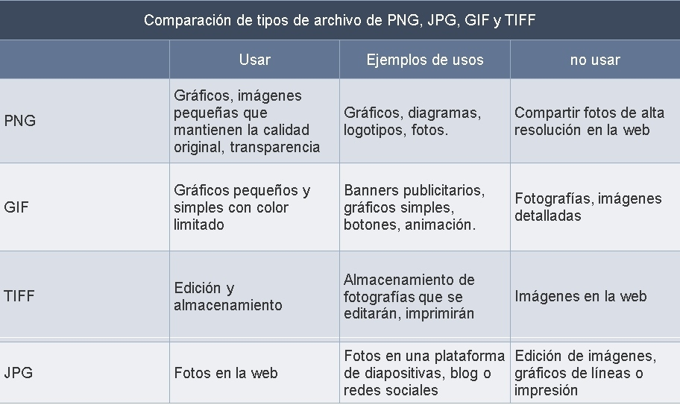
Gráficos

